Slide 1

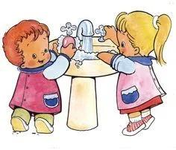
COMO LAVARNOS LAS MANOS PARA PREVENIR ENFERMEDADES

Slide 2
APRENDIZAJE ESPERADO DE NUESTRA ACTIVIDAD:
Reconocer que el aire y el agua son elementos vitales para las personas, los animales y las plantas, y que estos elementos pueden encontrarse con o sin contaminación.
Hola familia, el día de hoy nuestra actividad será ver la importancia del lavado de nuestras manos, preocupándonos de la prevención del virus COVID-19.

Slide 3
INSTRUCCIONES DE LA ACTIVIDAD:
Sabemos que estamos enfrentando un virus, no tan solo en nuestro país sino que en todo el mundo, es por eso que daremos énfasis al lavado de manos. A continuación veremos un video donde con un simple experimento nos daremos cuenta que es importante el buen lavado y uso de jabón. Pinchen el link
https://youtu.be/nf1xmBWTkGg

Slide 4
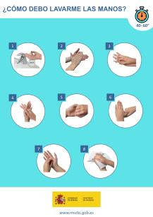
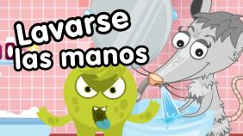
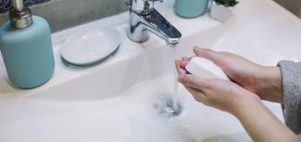
GALERIA DE IMAGENES

Slide 5
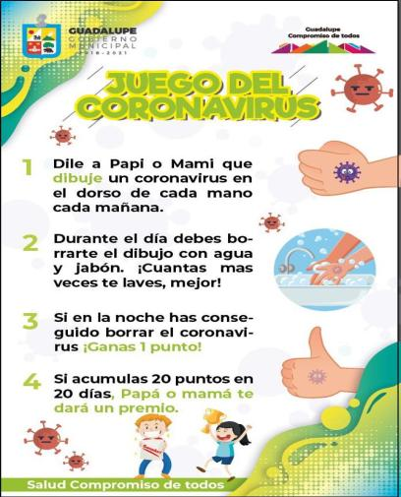
TE INVITAMOS A JUGAR!!!

Slide 6
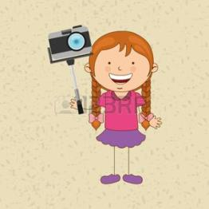
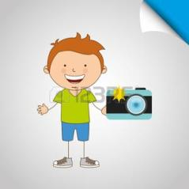
NO OLVIDEN SACAR UNA FOTO A CADA ACTIVIDAD O JUEGO. Y PARA TERMINAR NUESTRA ACTIVIDAD TE DEJO UN VIDEO ENTRETENIDO. NOS VEMOS! https://youtu.be/Ei0TJQj79MQ

